Slide 1

МАШИНЫ ДЛЯ ДОБЫЧИ И ПЕРЕРАБОТКИ
КАМЕННЫХ МАТЕРИАЛОВ
ЛЕКЦИЯ № 10

Slide 2
Каменные материалы
При строительстве автодорог около 60% их стоимости приходится на дорожную одежду. Для устройства дорожной одежды используют различные горные породы, из которых путем переработки получают различные каменные материалы.
Горные породы слагают земную кору и состоят из множества зерен одного или нескольких минералов. По происхождению горные породы разделяют на изверженные глубинные (гранит, сиент, Лабрадор, гоббро) и излившиеся (базальт, андезит, диабаз, вулканический туй), осадочные и метаморфические (видоизмененные).

Slide 3
Механизация добычи камня
Горные работы на карьерах камня делятся на две группы: горно-копательные и добычные. Горно-копательные работы, связанные с устройством карьера включают сушение участка, организацию транспорта, снятие вскрышного слоя и др.
Добычные работы представляют собой совокупность основных и вспомогательных работ по добыче непосредственно горной породы: бурение и заряжение шпуров и скважин, производства взрыва, отгрузка взорванной породы на транспортные средства, дробление негабаритных материалов, устройство отвалов.

Slide 4
Вспомогательные работы включают энергоснабжение, водопонижение и сушение участков, на которых производятся добыча камня, ремонт и профилактика машин и энергосетей, доставку различных материалов и запчастей.
Для отправки горной массы может быть использована железная дорога нормальной и узкой колеи, автомобили, конвейеры (ленточные транспортеры), канатно-подвесные дороги и др.
В дорожном строительстве наиболее распространенны автомобили, землевозы

Slide 5
Машины и оборудования для добычи и переработки каменных материалов
Строительство дорожных оснований и покрытий связано с расходом большого количества различных каменных материалов, главным образом щебня и гравия.
Добыча и переработка этих материалов производится на специализированных предприятиях, оснащенных предназначенные для этой цели специальные машины и оборудования.
Такие производственные процессы, как бурение и дробление каменных материалов, связано с их разрушением.

Slide 6
Машины и оборудования для добычи и переработки каменных материалов:
машины и оборудования для буровзрывных работ в
карьерах;
- дробилки;
- мельницы;
- грохоты и гравиемойки;
- дробильно-сортировочные установки и заводы.

Slide 7
Машины и оборудования для буровзрывных работ в карьерах
Буровзрывной способ добычи каменных материалов в карьерах производится с учетом ряд факторов и характера добычи.
При этом способе в горной породе пробуриваются цилиндрические углубления диаметром до 75 мм - шпуры - или более 75 мм - скважины, которые и служат для размещения взрывчатых веществ (ВВ) в той горной породе, которая подлежит разрыхлению или выбросу. Шпуры имеют глубину менее 5 м, а скважины могут иметь глубину более 5м.

Slide 8
Буровзрывных работах в основном механизируются бурения шпуров и скважин.
Машины для бурения подразделяются на ударные и вращательные.
К ударным относятся пневматические и электрические буровые молоты, а к вращательным - электрические и пневматические сверла.
Кроме того, различают еще ударно-вращательный способ бурения, характеризующийся одновременным вращением и ударным действием бурового инструмента.

Slide 9
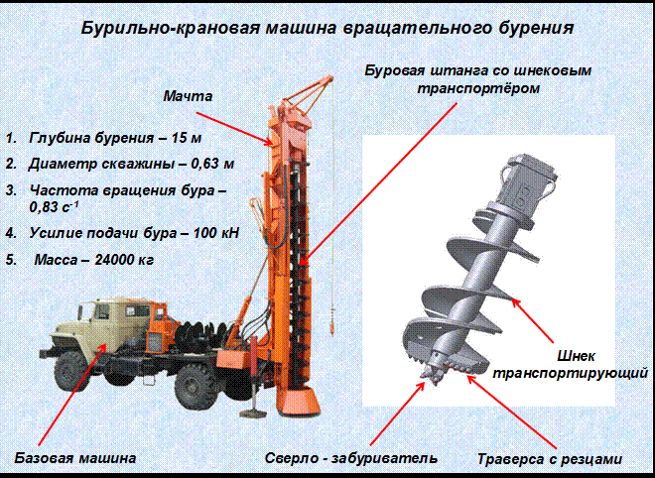

Slide 10
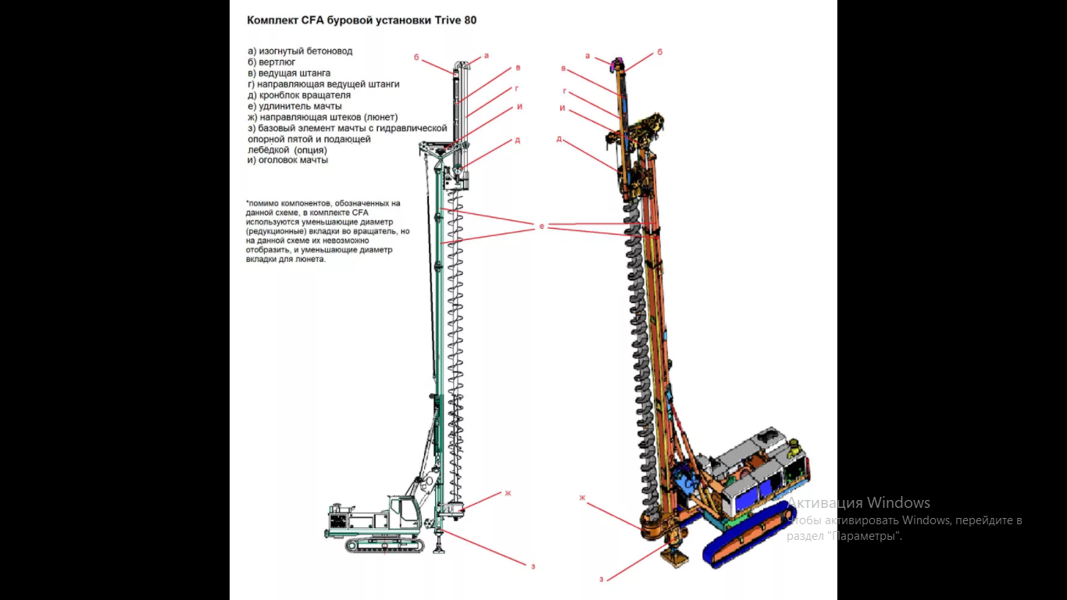

Slide 11
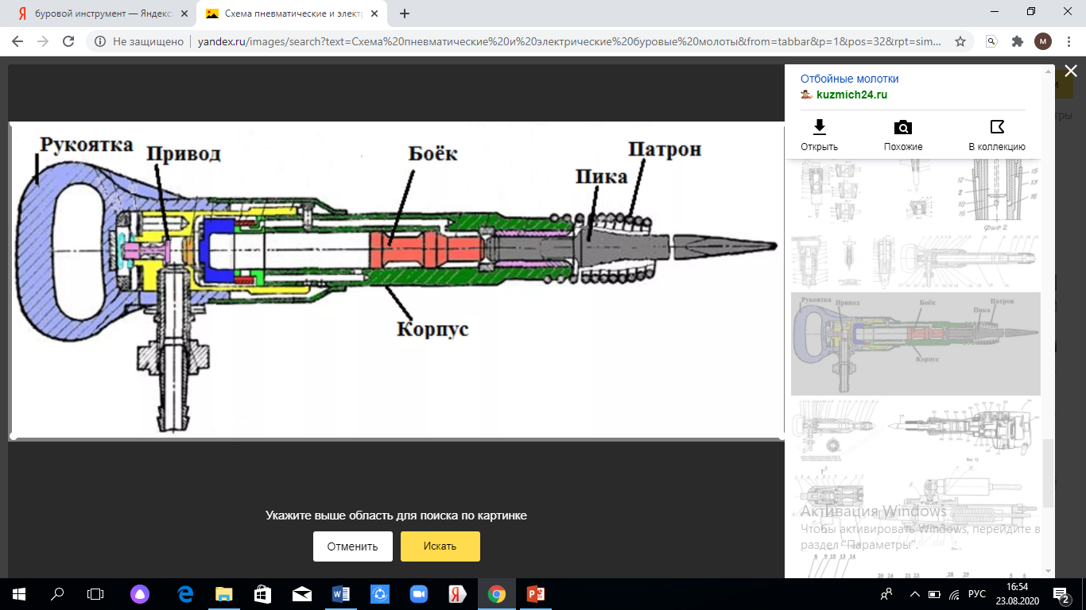
Для бурения шпуров используются пневматические перфораторы.

Slide 12
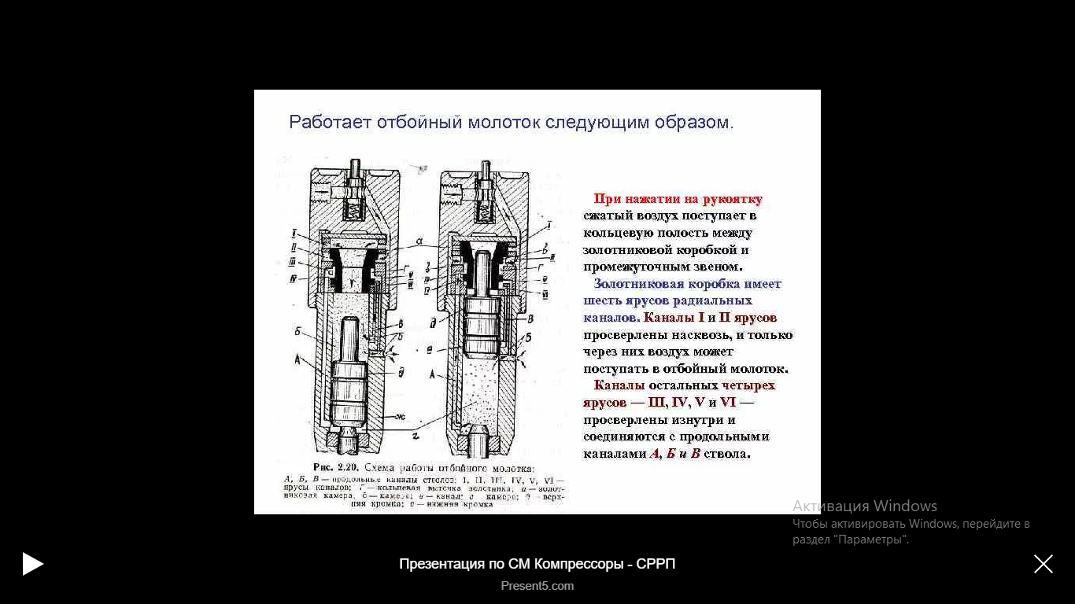

Slide 13
Применяется также термическое бурение.
Термобур, который в нижней части снабжен горелкой, непрерывно отпускается на дно скважины.
Разрушение породы производится высокотемпературными газовыми струями t=2200-3500°, V_{ст}=1800-2000м/с.

Slide 14
Механизация переработки каменных материалов
Дробление и измельчение это разрушение кусков камня внешними силами, преодолевающими внутренние силы сцепления, связывающие между собой частицы твердого вещества.
При дроблении получаются продукты крупнее, а при
измельчении — мельче 5 мм. Для дробления применяют дробилки, для измельчения - мельницы.

Slide 15
Схемы методов измельчения
Раздавливание
раскалывание
удар
истирание
излом

Slide 16
По механо-конструктивным признакам и основному методу дробления, осуществляемому в них, машины бывают:
1. Щековые, в которых материал разрушается между двумя щеками при их приближении. Для этого одну или обе щеки делают качающимися;
2. Конусные, дробящие материал в пространстве между подвешенным конусом и не подвешенной обрамляющей частью машины;
3. Ударного действия, дробящие камень, ударами по камню молоткового или быстровращающегося ротора, а такие удары о стенки камеры дробления и о другие куски;
4. Валковые, раздавливающие материал валками, которые вращаются навстречу друг другу.

Slide 17
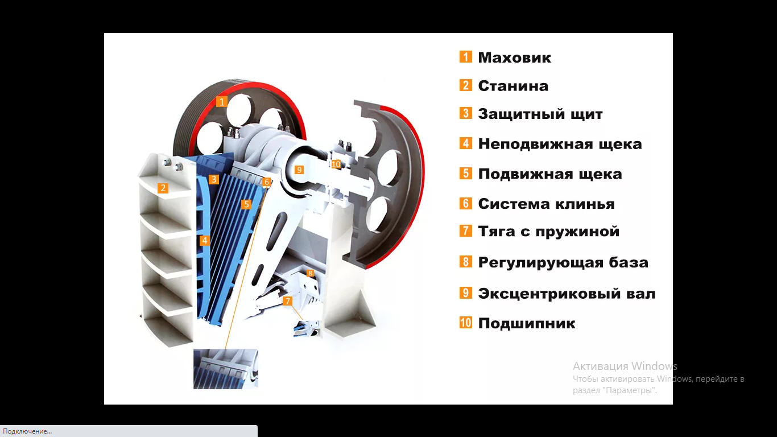
Щековые дробилки с простым движением щеки

Slide 18
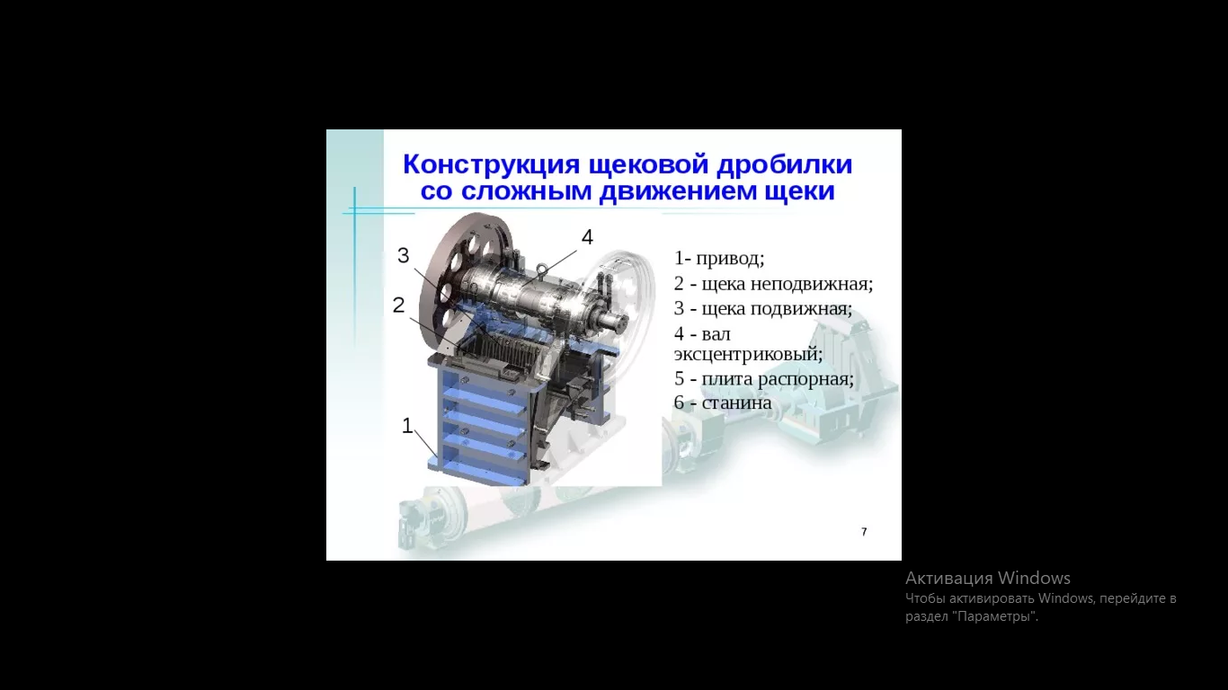

Slide 19
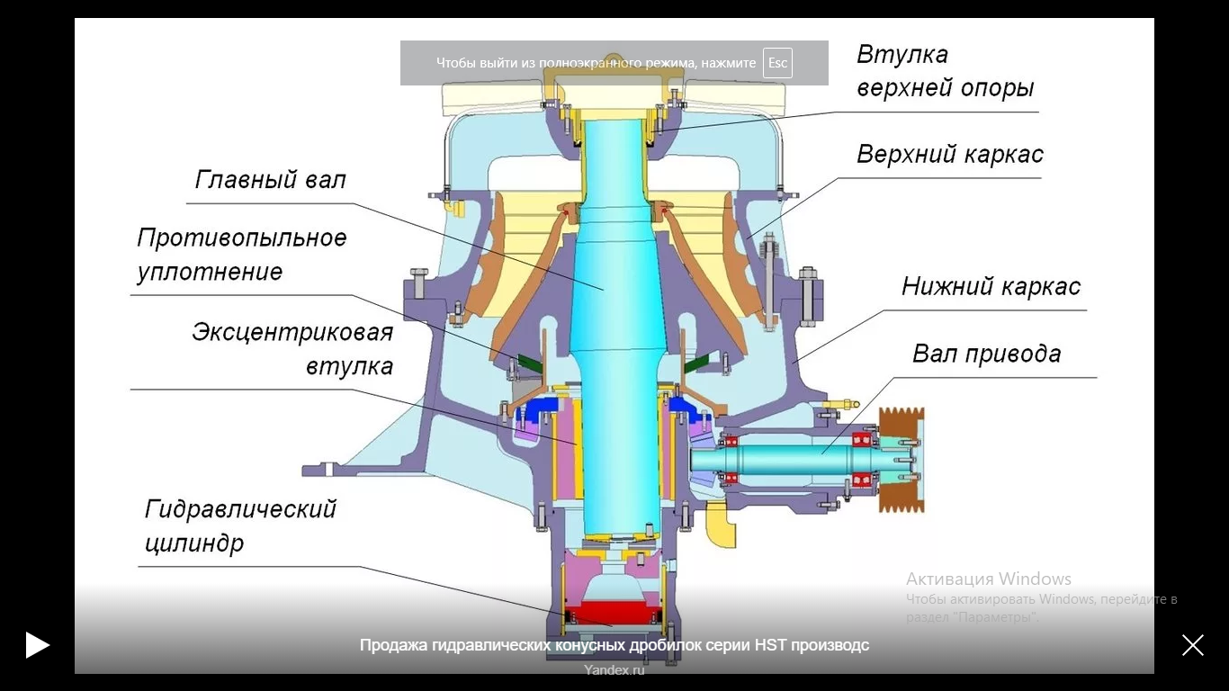
Конусные дробилки

Slide 20
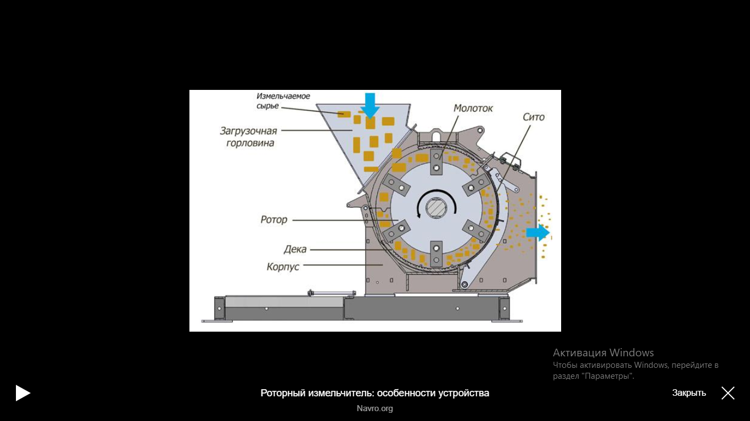
Роторные дробилки

Slide 21
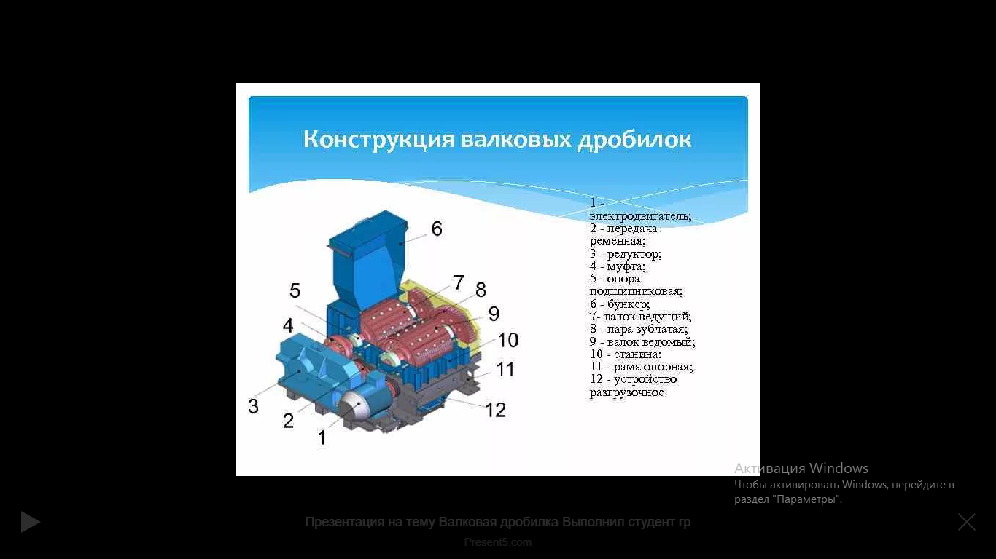

Slide 22
Автоматизация технологических процессов
Камнедробильные заводы (КДЗ) - предприятия для дробления щебня, сортировки его по размерам, мойки и обогащения.
Указанные операции производят последовательно в тесной технологической связке между собой:
Подвоз каменных материалов автосамосвалом.
2. Приемный бункер. 6. Грохот.
3. Питатель. 7. Ленточный транспортер.
4. Щековая дробилка. 8. Погрузочный бункер.
5. Лотковый питатель. 9. Транспорт для перевозок.

Slide 23
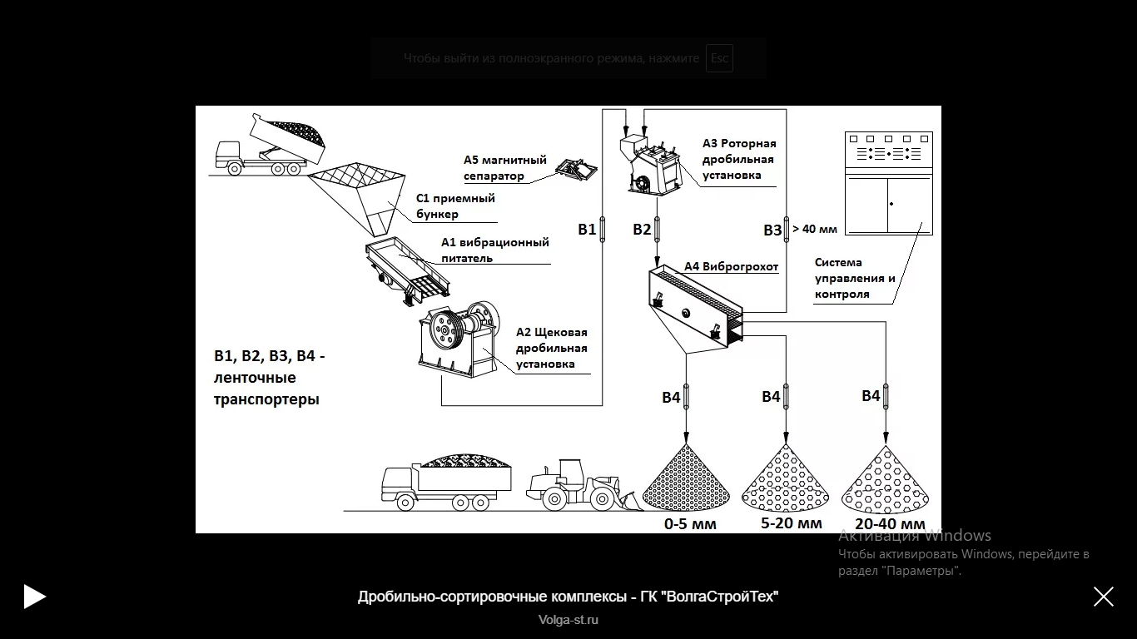
Схема автоматизации КДЗ

Slide 24
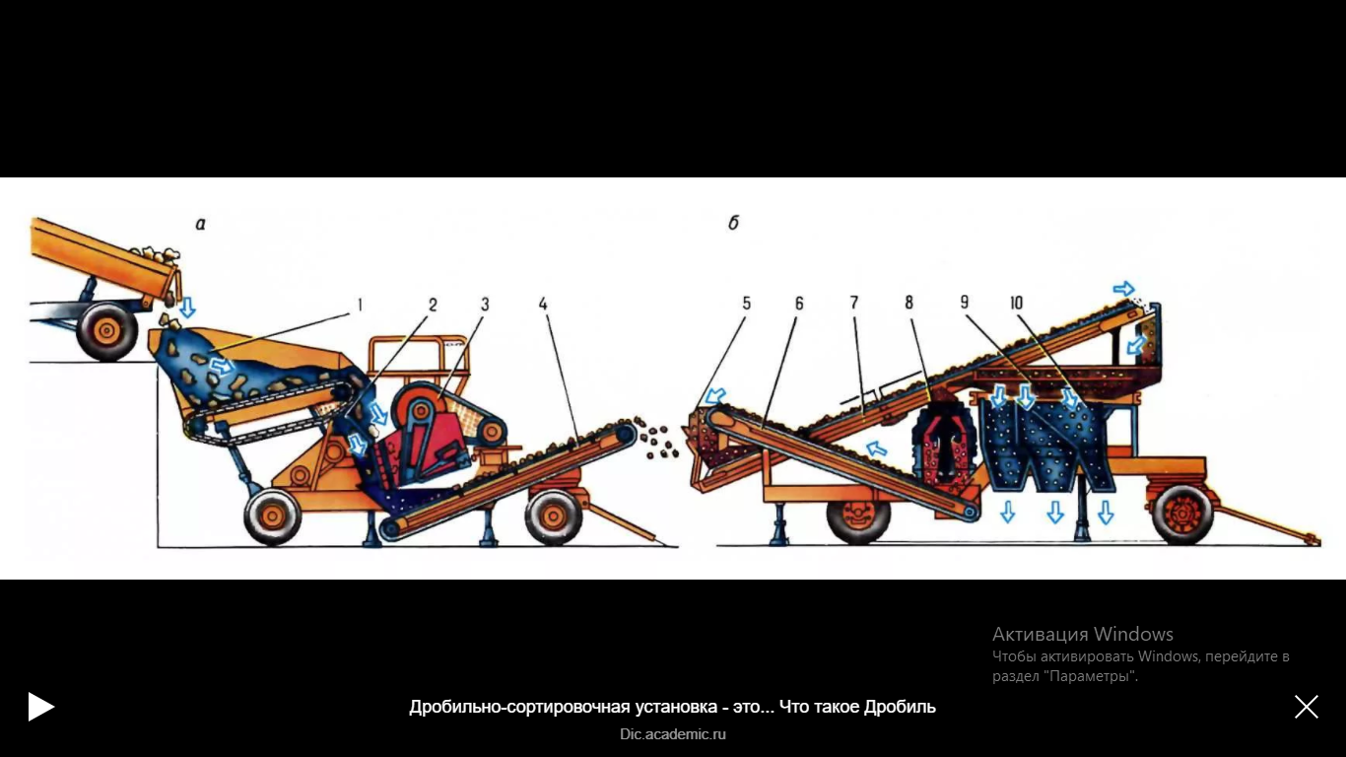

Slide 25
Автоматизация позволяет избежать завала дробящего пространства дробилки: подачи камня автоматически регулируется, а в случаях необходимости выключается питатель.
В щековых дробилках имеется система регулирования загрузки, которая действует в функции нагрузки приводного электродвигателя дробилки с коррекцией по нагрузке приводного двигателя ленточного транспортера, забирающего дробленый материал.
Каждая машина имеет отключающий аппарат мгновенного аварийного останова.

